Slide 1

Enseignement au collège Enseigner par compétences
Nouvelle-Calédonie, année 2019
« La logique curriculaire et spiralaire »

Slide 2
Le curriculum
En éducation, le terme curriculum est utilisé (notamment dans les pays anglophones) pour parler de l’ensemble de ce que l’école doit apprendre.

Slide 3
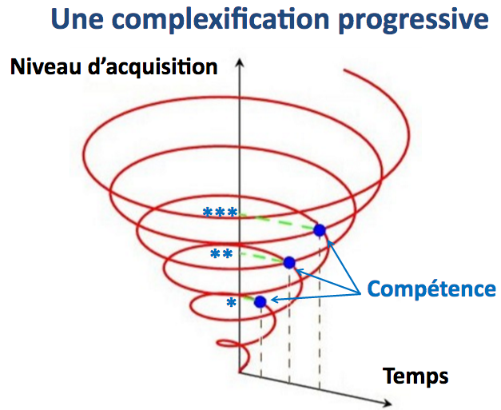
Le spiralaire
Introduite dans les années 60, l’idée de pédagogie spiralaire est que les curricula devraient être établis en sorte que les élèves construisent de façon régulière sur ce qu’ils ont déjà appris.

Slide 4
Le spiralaire
Apprendre est un processus continu qui suppose une reprise constante des acquis et une complexification progressive.
Spiralaire n’est pas circulaire! L’idée étant de progresser.
A chaque tour de spire doit correspondre le franchissement d’obstacles identifiés par l’enseignant.

Slide 5
Le spiralaire
Dans le respect
des repères de
progressivité

Slide 6
Compétence
« Une compétence est l’aptitude à mobiliser ses ressources (connaissances, capacités, attitudes) pour accomplir une tâche ou faire face à une situation complexes ou inédites. Compétences et connaissances ne sont pas ainsi pas en opposition »
BOEN n°17 du 23 avril 2015

Slide 7
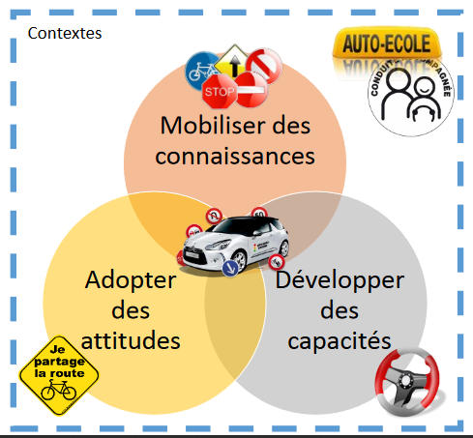
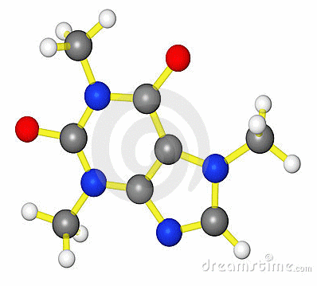
Compétence
Attention à l’atomisation des compétences..
… qui conduit inévitablement à un retour à une approche par connaissances

Slide 8
Les documents officiels
Les programmes disciplinaires
Conçus par cycle et rédigés avec une approche par compétences
Ancrés dans les cinq domaines du socle
Le socle commun de connaissances de compétences et de culture
5 domaines et 4 composantes pour le domaine 1
Développer les six compétences majeures de l’activité mathématique
Les repères de progression
Documents EDUSCOL pour le cycle 3 et 4 pour certaines disciplines
Notes:
Nb et calculs; organisation de données; grandeurs et mesure; espaces et géomètrie
Che mo re rai ca co

Slide 9
Contribution
Chaque discipline et le programme scolaire qui lui est associé contribuent à l’ensemble des cinq grands domaines.
Chaque discipline pourra se positionner pour contribuer à l’acquisition des connaissances et compétences qui composent chaque domaine; c’est par ce croisement que les élèves pourront les maitriser sur le long terme et les utiliser de manière efficiente.
Atelier 2

Slide 10
L’évaluation
La posture de l’évaluateur est réinterrogée.
L’annexe de la loi du 8 juillet 2013 dite de refondation de l’école de la république invite à : « faire évoluer les modalités d’évaluation et de notation des élèves (…) ».
« privilégier une évaluation positive, simple et lisible, valorisant les progrès, encourageant les initiatives et compréhensible par les familles »
L’évaluation est au service des apprentissages.

Slide 11
Le statut de l’erreur
« Le professeur veille à créer, dans la classe de mathématiques, une atmosphère de travail favorable aux apprentissages, combinant bienveillance et exigence. Il est important de développer chez chaque élève des attitudes positives à l’égard des mathématiques et sa capacité à résoudre des problèmes stimulants.
L’élève doit être incité à s’engager dans une recherche mathématique, individuellement ou en équipe, et à développer sa confiance en lui. Il cherche, essaie des pistes, prend le risque de se tromper. Il ne doit pas craindre l’erreur, mais en tirer profit grâce au professeur, qui l’aide à l’identifier, à l’analyser et la comprendre. Ce travail sur l’erreur participe à la construction de ses apprentissages. »
BO spécial n° 1 du 22 janvier 2019 programme de seconde

Slide 12
L’évaluation positive
l’élève sait ce qu’on attend de lui
l’élève se sent valorisé
L’élève est encouragé et prend confiance en ses capacités
L’élève a un bilan de son travail
L’élève est accompagné afin de lui permettre d’atteindre les objectifs du cycle

Slide 13
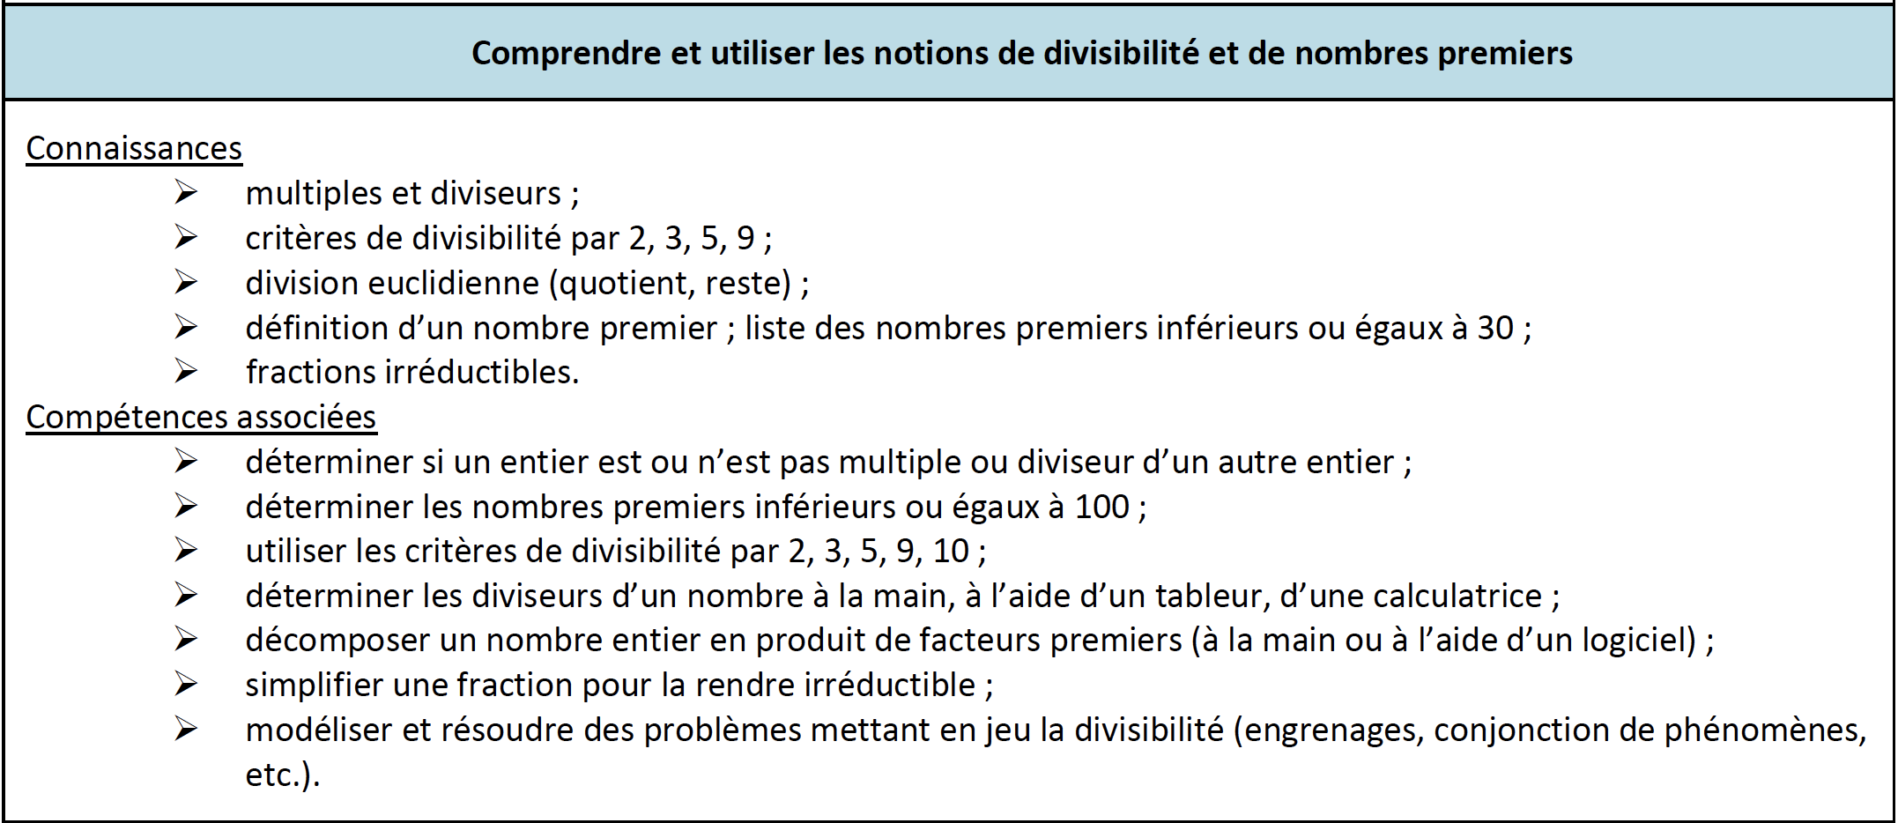
Un enseignement explicite : exemple de préparation de séquence
Classe : 5ème Année : 2019 Chapitre n° : 6
Nombres et calculs– Divisibilité
Prévue : du 29/04 au 09/05
Effectuée :
Attendu de fin de cycle : comprendre et utiliser les notions de divisibilité et de nombres premiers

Slide 14
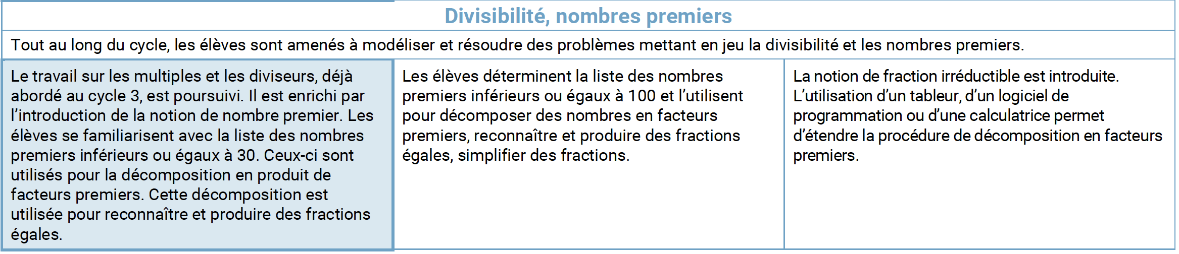
Un enseignement explicite : exemple de préparation de séquence
Repères de progressivité

Slide 15
Un enseignement explicite : exemple de préparation de séquence
Compétences des domaines du socle commun travaillées et évaluées
Comprendre et utiliser les notions de divisibilités et de nombre premier. D.1.3
Effectuer (mentalement, à la main, à la calculatrice) des calculs engageant les quatre opérations. D.1.3
Expliquer le déroulement et le résultat produit par un algorithme simple. D.1.3
Mémoriser et restituer des connaissances. D.2
Coopérer et réaliser des projets. D.2
Mettre en œuvre un raisonnement logique simple. D.4
Communiquer sur ses démarches, ses résultats et ses choix en argumentant. D.4

Slide 16
Un enseignement explicite : exemple de préparation de séquence
Déroulement de la séquence.
Partie 1 : Divisions euclidiennes
Exercice « quizinière » pour réactiver les prérequis de 6ème
Bilan n°1
Questions flash :
Compétences travaillées/évaluées | Questions flash associées
Mémoriser et restituer des connaissances. D.2 | Questions flash n°1 (quizinière)
Effectuer (mentalement, à la main, à la calculatrice) des calculs engageant les quatre opérations. D.1.3 | Questions flash n°2 (quizinière)

Slide 17
Un enseignement explicite : exemple de préparation de séquence
Compétences travaillées/évaluées | Exercices ou problèmes associés
Mémoriser et restituer des connaissances. D.2 | 14 p 16
Effectuer (mentalement, à la main, à la calculatrice) des calculs engageant les quatre opérations. D.1.3 | 15 p 16
Mettre en œuvre un raisonnement logique simple. D.4 | 16 p 16
Effectuer (mentalement, à la main, à la calculatrice) des calculs engageant les quatre opérations. D.1.3 Mettre en œuvre un raisonnement logique simple. D.4 Communiquer sur ses démarches, ses résultats et ses choix en argumentant. D.4 | Problème n°1 de la fiche 1
Effectuer (mentalement, à la main, à la calculatrice) des calculs engageant les quatre opérations. D.1.3 Mettre en œuvre un raisonnement logique simple. D.4 | Problème n°2 de la fiche 1
Déroulement de la séquence.
Partie 1 : Divisions euclidiennes
Exercices et problèmes :

Slide 18
Un enseignement explicite : exemple de préparation de séquence
Déroulement de la séquence.
Partie 2 : Multiples et diviseurs / Critères de divisibilité
Exercice « quizinière »
pour réactiver les prérequis
de 6ème
Bilan 2
Questions flash
Compétences travaillées/évaluées | Questions flash associées
Mémoriser et restituer des connaissances. D.2 | Questions flash n°3 (quizinière)
Comprendre et utiliser les notions de divisibilités et de nombre premier. D.1.3 | Questions flash n°4 (quizinière)

Slide 19
Un enseignement explicite : exemple de préparation de séquence
Compétences travaillées/évaluées | Exercices ou problèmes associés
Mémoriser et restituer des connaissances. D.2 | 5 p 16
Mettre en œuvre un raisonnement logique simple. D.4 | 6 p 16
Comprendre et utiliser les notions de divisibilités et de nombre premier. D.1.3 | 19 p 17
Mémoriser et restituer des connaissances. D.2 Communiquer sur ses démarches, ses résultats et ses choix en argumentant. D.4 | 22 p 17
Coopérer et réaliser des projets. D.2 Comprendre et utiliser les notions de divisibilités et de nombre premier. D.1.3 Communiquer sur ses démarches, ses résultats et ses choix en argumentant. D.4 | Problème n°1 de la fiche 2
Mettre en œuvre un raisonnement logique simple. D.4 Communiquer sur ses démarches, ses résultats et ses choix en argumentant. D.4 | Problème n°2 de la fiche 2
Expliquer le déroulement et le résultat produit par un algorithme simple. D.1.3 | 71 p 22
Déroulement de la séquence.
Partie 2 : Multiples et diviseurs / Critères de divisibilité
Exercices et problèmes :

Slide 20
Un enseignement explicite : exemple de préparation de séquence
Compétences travaillées/évaluées | Exercices ou problèmes associés
Mémoriser et restituer des connaissances. D.2 | 5 p 16
Mettre en œuvre un raisonnement logique simple. D.4 | 6 p 16
Comprendre et utiliser les notions de divisibilités et de nombre premier. D.1.3 | 19 p 17
Mémoriser et restituer des connaissances. D.2 Communiquer sur ses démarches, ses résultats et ses choix en argumentant. D.4 | 22 p 17
Coopérer et réaliser des projets. D.2 Comprendre et utiliser les notions de divisibilités et de nombre premier. D.1.3 Communiquer sur ses démarches, ses résultats et ses choix en argumentant. D.4 | Problème n°1 de la fiche 2
Mettre en œuvre un raisonnement logique simple. D.4 Communiquer sur ses démarches, ses résultats et ses choix en argumentant. D.4 | Problème n°2 de la fiche 2
Expliquer le déroulement et le résultat produit par un algorithme simple. D.1.3 | 71 p 22
Déroulement de la séquence.
Partie 2 : Multiples et diviseurs / Critères de divisibilité
Exercices et problèmes :

Slide 21
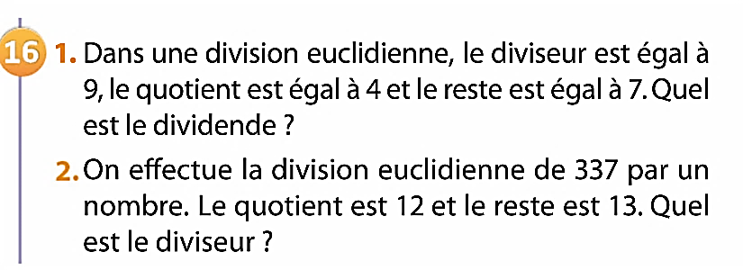
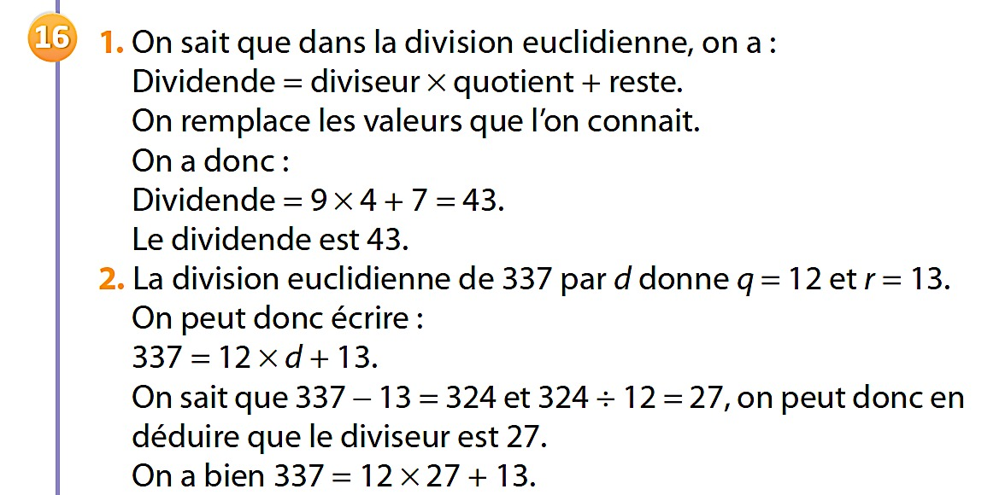
Un enseignement explicite : exemple de préparation de séquence
Un exemple d’activité
Insuffisant | Fragile | Satisfaisant | Très bonne maitrise
L’élève ne réussit aucune des deux questions et aucun raisonnement cohérent n’apparaît. | L’élève ne réussit aucune question parfaitement mais entame un début de raisonnement cohérent pour les deux questions. | L’élève réussit la première question et commence un raisonnement pour la question 2, ou utilise la bonne expression littérale mais ne parvient pas à trouver la solution. L’élève réussit la question 2, pose les bons calculs pour la question 1 mais fait une erreur de calcul. L’élève réussit la question 2, mais ne pose pas les bons calculs pour la question 1. | L’élève réussit parfaitement les deux questions.
Indicateurs de réussite :
Mettre en œuvre un raisonnement logique simple. D.4

